Slide 1

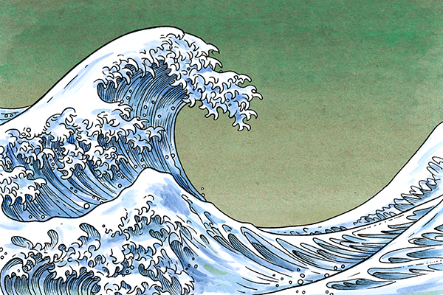
Meereswellenvorhersagesysteme und deren Verwendung in der Finanz-/Energienbranche
Eine Präsentation von Robert Hennings
Abbildung 1: http://www.coopzeitung.ch/site/presse/displayImageThumbService/7905944/600x400/1.jpg?acitvCropping=true&multimediaElement=true

Slide 2
Meereswellen
Gliederung:
1.Physikalischer Teil
1.1. Wellendaten anhand von Windgeschwindigkeit und Wirkdauer bestimmen 1.2. Windspannungsfaktor berechnen
1.3. Wellenhöhe, Wellenperiode, Fetchlänge berechnen
2. Verifikationsmethoden

Slide 3
Meereswellen
Gliederung:
2.Python Teil
1.1. Motivation/Einführung
1.2 Behavioral Finance
1.3. Finanzprodukte
1.4. Wetterderivate
2. Implementierung in Python
3.Quellen

Slide 4
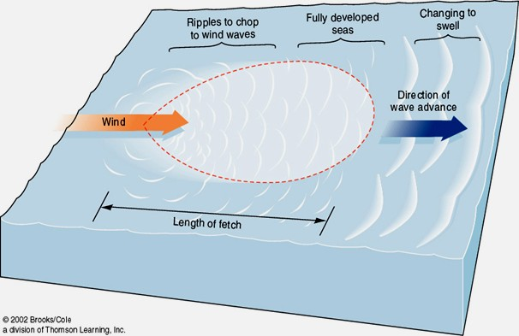
Meereswellen
Windgeschwindigkeit
Einwirkdauer
Fetch
Abbildung 3
Windgeschwindigkeit (Bezeichnet als U)
Einwirkdauer des Windes (Bezeichnet als D min.)
Einwirkweg des Windes (Bezeichnet als Fetch an der Wasseroberfläche)
Strandgegebenheiten (Tiefe, Riffe/Hindernisse)

Slide 5
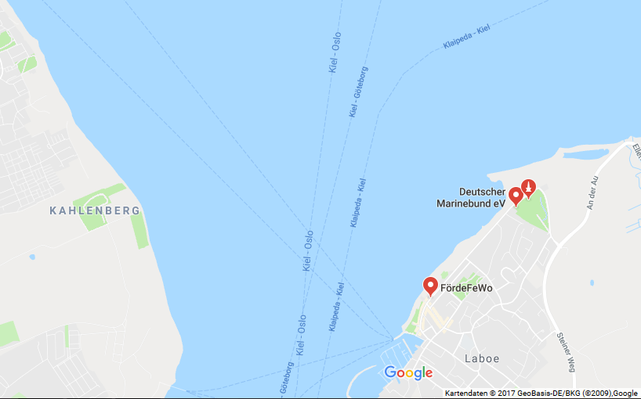
Meereswellen
Beispielstandort Laboe
Abbildung 4
Standort Bob

Slide 6
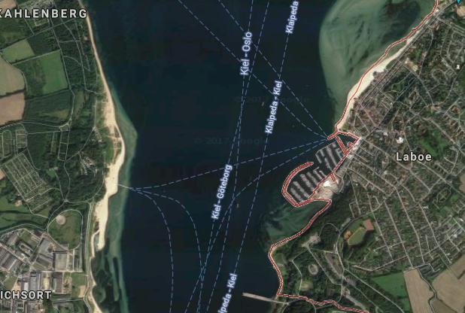
Meereswellen
Beispielstandort Laboe
Abbildung 5
Soweit keine Hindernisse zu erkennen.

Slide 7
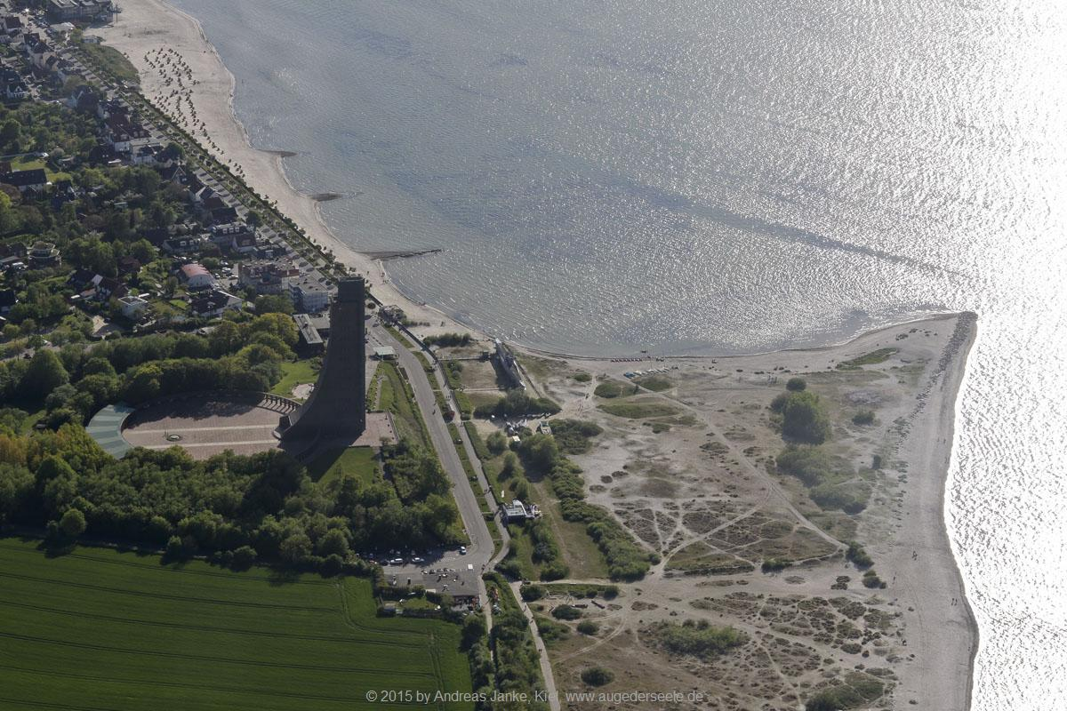
Meereswellen
Beispielstandort Laboe
Standort Bob
Abbildung 6
Gegebene Daten: (Samstag, 23.12.17)
Windgeschwindigkeit von 11 m/s, Südostwind
Einwirkzeit der Windgeschwindigkeit von 1h und 20 min

Slide 8
Meereswellen
Beispielstandort Laboe
Gegebene Daten: (Samstag, 23.12.17)
Windgeschwindigkeit von 11 m/s, Südostwind
Einwirkzeit der Windgeschwindigkeit von 1h und 20 min
Gesuchte Daten:
Wellenhöhe
Wellenperiode
Fetchlänge F (im Tiefwasser)

Slide 9
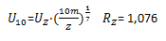
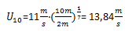
Meereswellen
Beispielstandort Laboe
Gesuchte Daten:
Wellenhöhe
Wellenperiode
Fetchlänge F (im Tiefwasser)
1.2. Windspannungsfaktor
Grundformel:
Werte einsetzten:

Slide 10
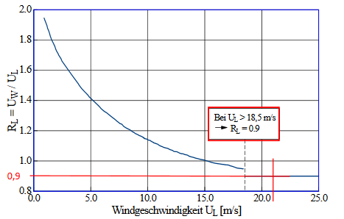
Meereswellen
Beispielstandort Laboe
13,84
= 1,1
Abbildung 7

Slide 11
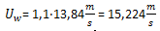
Meereswellen
Beispielstandort Laboe
Geschwindigkeit der Luft über dem Wasser, ohne Differenz der Lufttemperatur.
Mit Einberechnung der Temperaturdifferenz:
Lufttemperatur: 8 Grad Celsius
Wassertemperatur: 4 Grad Celsius

Slide 12
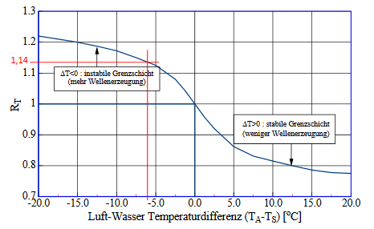
Meereswellen
Beispielstandort Laboe
Abbildung 8

Slide 13
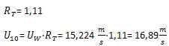
Meereswellen
Beispielstandort Laboe
Abbildung 8

Slide 14
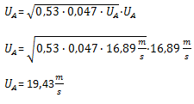
Meereswellen
Beispielstandort Laboe
1.2. Windspannungsfaktor nach der Formel von Resio und Vincent berechnen:

Slide 15
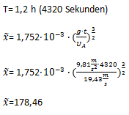
Meereswellen
Beispielstandort Laboe
1.3. Gesuchte Daten:
Wellenhöhe
Wellenperiode
Fetchlänge F (im Tiefwasser)
Dimensionsloser Fetch:

Slide 16
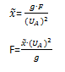
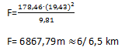
Meereswellen
Beispielstandort Laboe
Gesuchte Daten:
Fetchlänge F (im Tiefwasser)
Formel für Fetchbegrenzung:

Slide 17
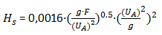
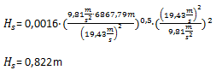
Meereswellen
Beispielstandort Laboe
Gesuchte Daten:
Wellenhöhe

Slide 18
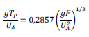
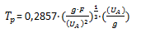
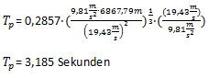
Meereswellen
Beispielstandort Laboe
Gesuchte Daten:
Wellenperiode

Slide 19
Meereswellen
Beispielstandort Laboe
1.3. Gesuchte Daten:
Wellenhöhe : 0,822 Meter
Wellenperiode : 3,185 Sekunden
Fetchlänge F (im Tiefwasser) : 6867,79 m

Slide 20
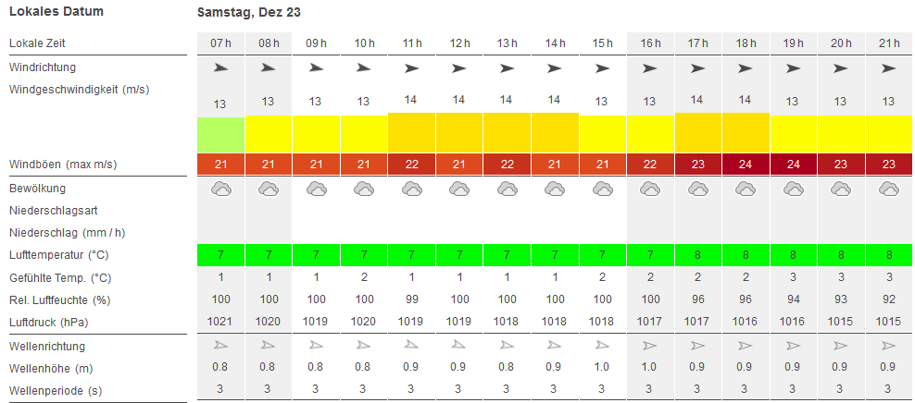
Meereswellen
Beispielstandort Laboe
2. Verifikation:
Wellenhöhe: 0,822 Meter Wellenperiode: 3,185 Sekunden Fetchlänge F: 6867,79 m
Abbildung 9

Slide 21
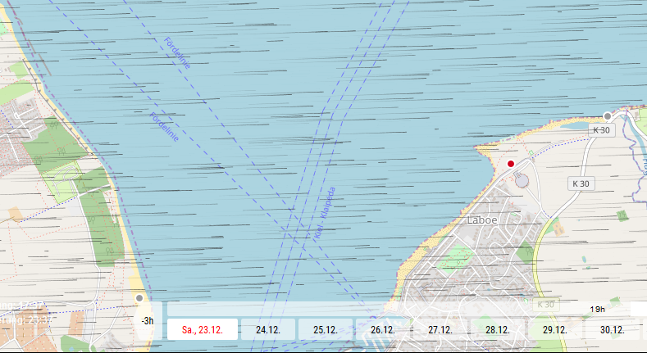
Meereswellen
Beispielstandort Laboe
Ort der Wetterstation (2m Höhe)
12,5cm = 3,125 km
2 cm = 500 m
Abbildung 11: https://de.windfinder.com/weatherforecast/kiel_leuchtturm

Slide 22
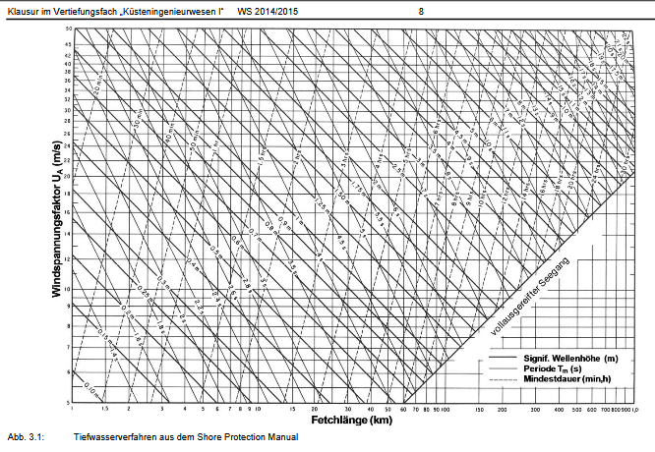
Meereswellen
Beispielstandort Laboe
Abbildung 11

Slide 23
Meereswellen
Beispielstandort Laboe

Slide 24
Meereswellen
Beispielstandort Laboe

Slide 25
Meereswellen
Beispielstandort Laboe

Slide 26
Meereswellen
Beispielstandort Laboe

Slide 27
Meereswellen
Beispielstandort Laboe
3,1 s
19,43 m/s
0,8 m
1,25 h
6,8 km

Slide 28
Wetterprognosemodelle
Motivation
Interessen nach Branche
Finanzbranche
Versicherungen
Energiewirtschaft
Schäden/
Naturkatastrophen
Erneuerbare Energien
Behavioral
Finance
Cat Bonds
Börsenhandel
Rohstoffe
Energien und
Strompreise
Soft Commodities
Metalle
Energie-Rohstoffe
Industriemetalle
Edelmetalle

Slide 29
Wetterprognosemodelle
Motivation
Interessen nach Branche
Finanzbranche
Versicherungen
Energiewirtschaft
Schäden/
Naturkatastrophen
Erneuerbare Energien
Behavioral
Finance
Cat Bonds
Börsenhandel
Rohstoffe
Energien und
Strompreise
Soft Commodities
Metalle
Energie-Rohstoffe
Industriemetalle
Edelmetalle

Slide 30
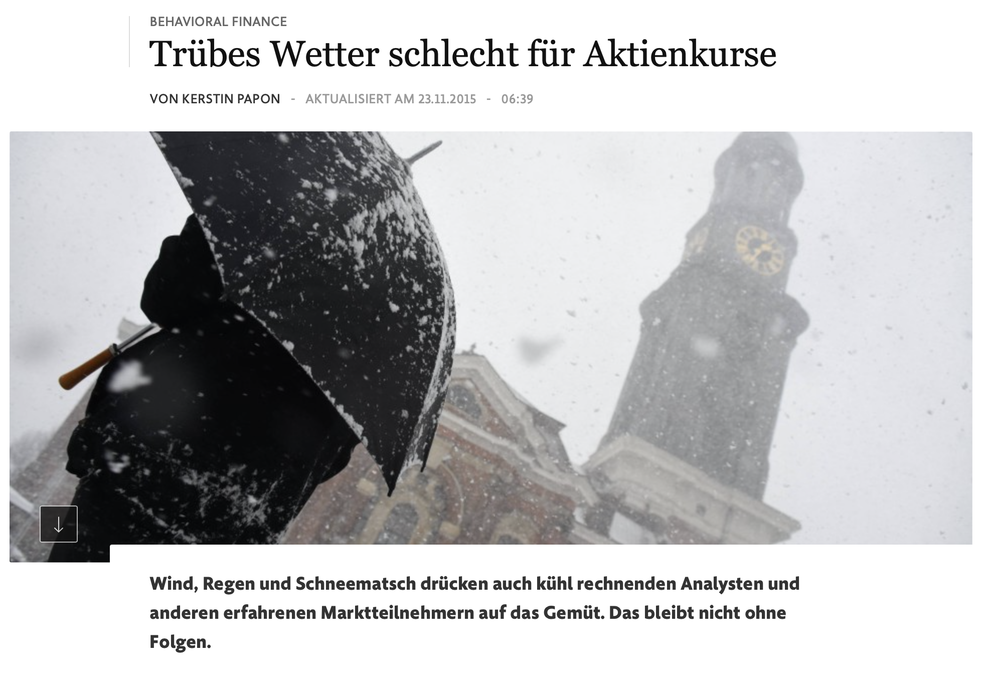
Wetterprognosemodelle
Behavioral Finance
Quelle:
https://www.faz.net/aktuell/finanzen/fonds-mehr/behavioral-finance-truebes-wetter-schlecht-fuer-aktienkurse-13910970.html

Slide 31
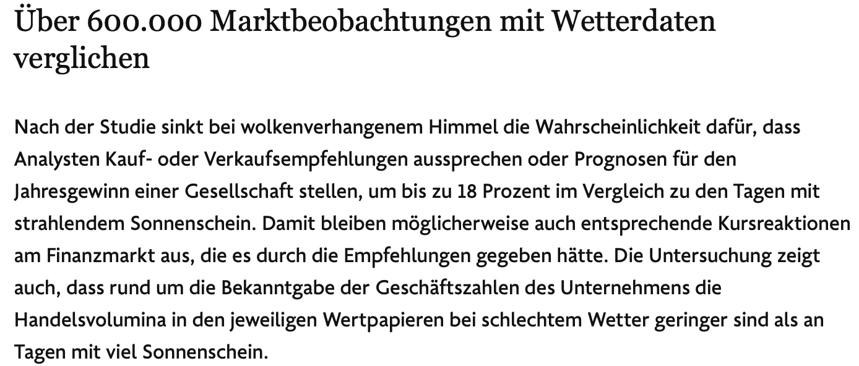
Wetterprognosemodelle
Behavioral Finance
Quelle:
https://www.faz.net/aktuell/finanzen/fonds-mehr/behavioral-finance-truebes-wetter-schlecht-fuer-aktienkurse-13910970.html

Slide 32
Wetterprognosemodelle
Finanzprodukte
Börsenhandel
Verbriefung/Structuring
Cat Bonds
Finanzderivate
ETCs
Beispiele:
Kohle, eher exotische Metalle: Molybdän, Kobalt
Grund:
Keine Futures die für Derivate Voraussetzung sind, nur dann möglich sich mit Optionsscheinen/Zertifikaten abzusichern
Terminkontrakte
Optionsscheine
Optionen
Futures
(Hebel-)Zertifikate

Slide 33
Wetterprognosemodelle
Finanzprodukte
Finanzderivate
Cat Bonds
ETCs
-Vergleichbar mit ETFs, bilden die Wertentwicklung einer Commodity Art ab
-unbegrenzte Laufzeit
-hohe Liquidität
-wichtiger Unterschied zu ETFs: ETFs sind Sondervermögen, ETCs sind unbefristete Schuldverschreibungen aber normalerweise physisch hinterlegt daher recht sicher
Optionsscheine
Futures
(Hebel-)
Zertifikate
Optionen
Absicherungen
Vollständig besichert
Drittdeckung
Physisch Hinterlegt
-Besicherung durch gewöhnliche Kredite, die z.B. Versicherungen gewähren
-Gelder bestehen dabei entweder aus Bareinlagen der Institute oder Aktien mit hoher Bonität
Fremde Konzerne haften bei Ausfall mit Betriebsvermögen
Tatsächlich Gold im Safe des Treuhänders vorhanden

Slide 34
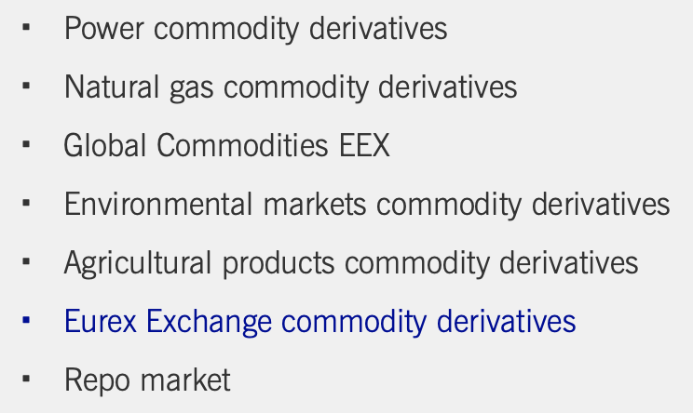
Wetterprognosemodelle
Optionsscheine
Optionen
Futures
ETCs
Cat Bonds
(Hebel-)
Zertifikate
Angebote der Deutschen Börse Gruppe
Quelle:
https://deutsche-boerse.com/dbg-en/products-services/ps-trading/ps-instruments-products/ps-instruments-derivatives-market/cash-equities-collection-24962?frag=247346

Slide 35
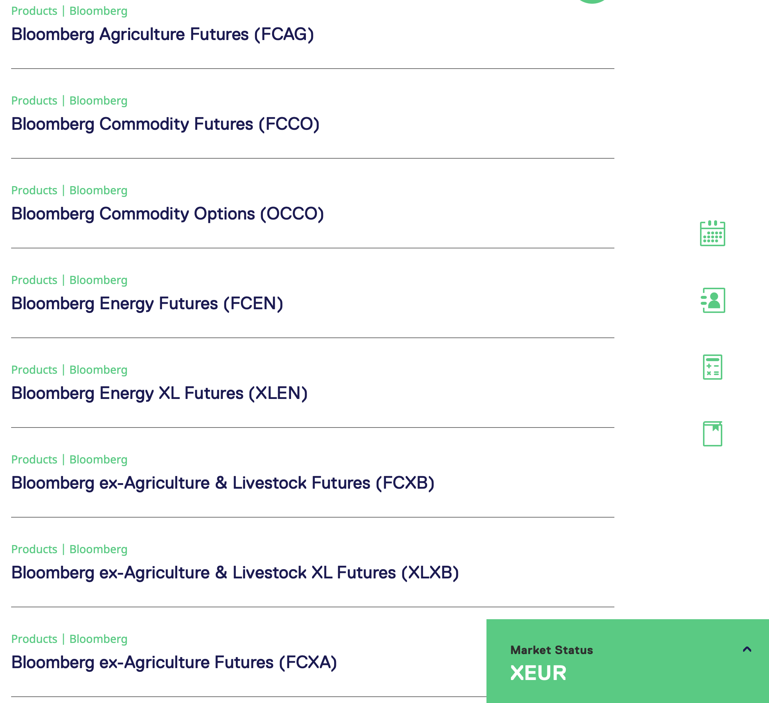
Wetterprognosemodelle
Optionen
Futures

Slide 36
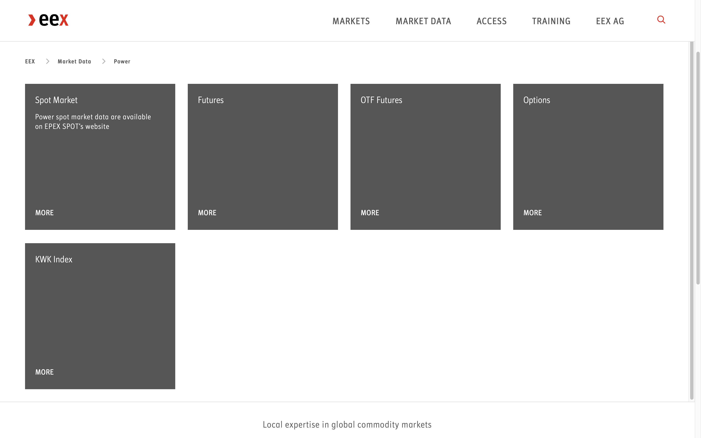
Wetterprognosemodelle
Optionen
Futures

Slide 37
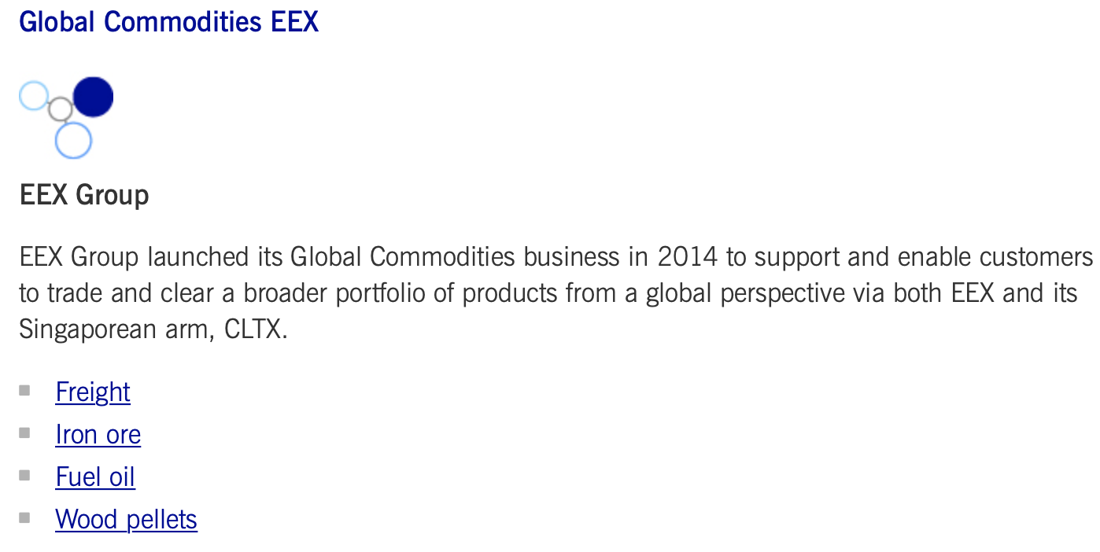
Wetterprognosemodelle

Slide 38
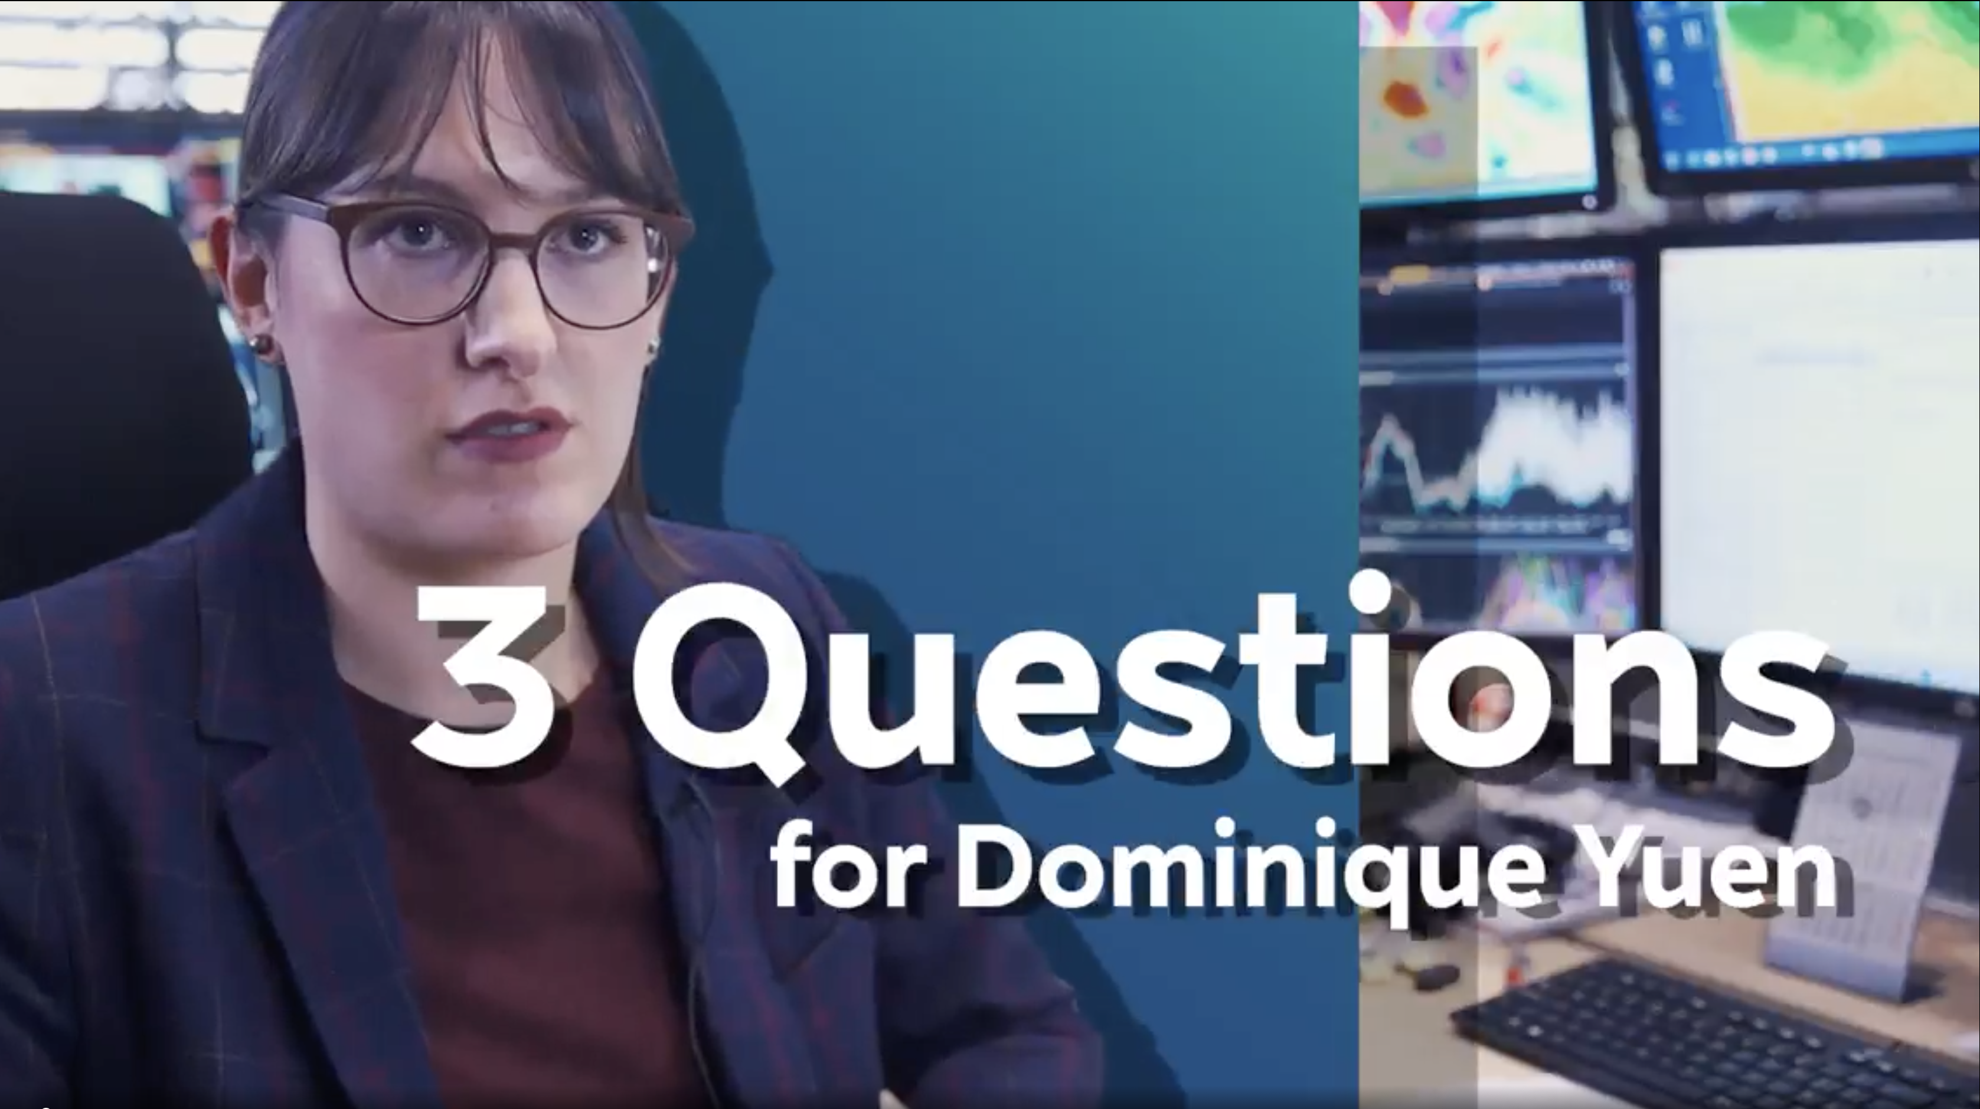
Wetterprognosemodelle
Wetterderivate

Slide 39




Wetterprognosemodelle
Wetterderivate
Motivation
Weltweit ca. 80% aller Wirtschaftsvorgänge mindestens indirekt vom Wetter abhängig
Marktteilnehmer
Bank-Versicherungsnehmer
Unternehmen-Kommune als Vertragspartner
Energieproduzent-Kommune
Produzent-Großlandwirt
Investmentbanken
Rückversicherer
Funktion
Bank/Versicherer übernimmt Wetterrisiko. Des Unternehmens/Kommune
Risikiomanagementsystem des Unternehmens
Entwicklung
Erst September 1997 entwickelt daher wenige Marktstandards verfügbar bis heute,
¾ als Option ausgestaltet, ¼ als Swaps, Collars, Straddles, Strangles

Slide 40
Wetterprognosemodelle
Wetterderivate
„Reise-Rücktritts-Versicherung“
Wenn die Zahl der Regentage am Urlaubsort ein gewisses Maß überschreitet
Reiseanbieter geht gewisses Wetterrisiko ein, Reiseveranstalter trägt bei solchen Garantien nicht selbst das Risiko, dass das Wetter schlecht wird, sondern er schützt sich selbst durch den Abschluss eines Wetterderivates.

Slide 41





Wetterprognosemodelle
Wetterderivate
Temperaturen
Längere Zeit unter fünf Grad, sinkt seine Erntemenge
Landwirt
Pfirsichanbau
Ziel: Ernte maximieren
Bank/Versicherer
Übernahme betriebswirtschaftliche Risiko
Wetterderivat abschließt
Wetterderivat-Vertragliche Bindung
Ausgestaltung: Für jeden Tag, an dem die nächstgelegene Wetterstation in der Blütezeit der Früchte unterhalb von fünf Grad sinkt, Zahlung der Bank oder des Versicherers an den Bauern, Bauer zahlt dann eine Prämie, alternativ kann eine Zahlungsverpflichtung entstehen, wenn die Temperatur über fünf Grad steigt.

Slide 42
Wetterprognosemodelle
Wetterderivate
Unterschied Wetterderivaten und andere derivative Geschäften:
Tagestemperaturen, Niederschlagsmengen oder Schneehöhen im wirtschaftlichen Sinne nicht handelbar
keine Schwankungen des Marktpreises
Wertschwankungen ausschließlich aus vergangenheitsbezogenen Wetterdaten
Marktteilnehmer können den Marktpreis nicht beeinflussen
keine Lieferung der Ware oder ein Fälligkeitsdatum
Basiswert hängt ab vom Risiko
unterschiedliche Basiswerte beziehen:
Temperatur als Basiswert ist weltweit sehr verbreitet, rund 95 Prozent der Derivate beziehen sich auf diesen Basiswert
Windgeschwindigkeit, Regen, Wasserstand, Wolkenbedeckung oder auch die Sonnenscheindauer oder die Luftfeuchtigkeit
Welche Bezugsgröße sinnvoll zu wählen ist, hängt vom abzusichernden Risiko und vom jeweiligen Unternehmen ab

Slide 43
Wetterprognosemodelle
Wetterderivate
Beispiele:
-Unternehmensrisiko eines Bauern hängt von einer durchschnittlichen Tagestemperatur ab
-Kommune will sich gegen sehr hohe Kosten für die Schneeräumung absichern so wäre die Schneehöhe oder die Menge des Schneefalls vor Ort der richtige Bezugswert

Slide 44
Wetterprognosemodelle
Wetterderivate
7 zentrale Merkmale von Wetterderivaten:
Ort: In der Regel beziehen sich Wetterderivate auf eine Messstation an einem bestimmten Ort, z. B. den Flughafen Frankfurt.
Zugrundeliegender Index: Die gebräuchlichsten Indizes sind HDD und CDD Indizes. Niederschlagsmengen, Windgeschwindigkeiten und andere Wettermerkmale sind aber ebenfalls möglich.
Zeitperiode: Wetterderivate beziehen sich in der Regel auf monatliche, z.B. Januar 2001, oder saisonale Perioden, z. B. Heizperiode von Oktober 2000 bis März 2001.
Ausübungspreis: In den meisten Fällen wird der Ausübungspreis in HDD oder CDD angegeben. Er kennzeichnet den Wert, ab dem eine Vertragsseite der anderen finanzielle Ausgleichszahlungen leisten muss.
Nominalbetrag: Dies ist der in Euro gemessene Wert, z. B. Euro 10.000 pro gemessenen HDD, den eine Vertragsseite an die andere zahlen muss.
Obergrenze (Cap) bzw. Untergrenze (Floor): Caps und Floors begrenzen die maximale Auszahlung, die sich aus einem Wetterderivat ergeben kann. Sie werden in der Regel ebenfalls in HDD oder CDD angegeben.
Prämie: Bei Optionskontrakten zahlt der Käufer der Option an den Verkäufer eine individuell vereinbarte Prämie. Swaps kommen aufgrund der symmetrischen Zahlungsstruktur in der Regel ohne Prämienzahlungen aus.

Slide 45
Wetterprognosemodelle
Wetterderivate
Bepreisung:
Normale Derivate
Wetterderivate
Beispiele Preismodelle
Seit den 70er Jahren: Black-Scholes-Optionspreismodell als Standard zur Bestimmung eines fairen Optionspreises bis heute
-Kein allgemein akzeptierten Standard
-Market Maker, Banken und Versicherungen verwenden meist individuelle Preismodelle, die sie verständlicherweise nicht veröffentlichen, da ihnen dann Vorteile bei Geschäftsabschlüssen verloren gehen könnten
-vergangenheitsorientierte Szenarioanalysen:
-welche Zahlungsverpflichtungen sich beispielsweise in jedem der letzten dreißig Jahre ergeben hätten, wenn das zu analysierende Wetterderivat in diesen ge- oder verkauft worden wäre. Daraus lässt sich ein Erwartungswert für den Zahlungsstrom dieses einen Wetterderivates bestimmen, der als Grundlage für die Preisverhandlungen bei Vertragsabschluß verwendet werden kann.

Slide 46
Wetterprognosemodelle
Implementierung in Python
Vergleich
Mathematische Formel für Küsteningenieurswesen
Support Vector Regression
Vorhersage numerischer Werte (stetig)
Datenbasis: historische Wetterdaten

Slide 47
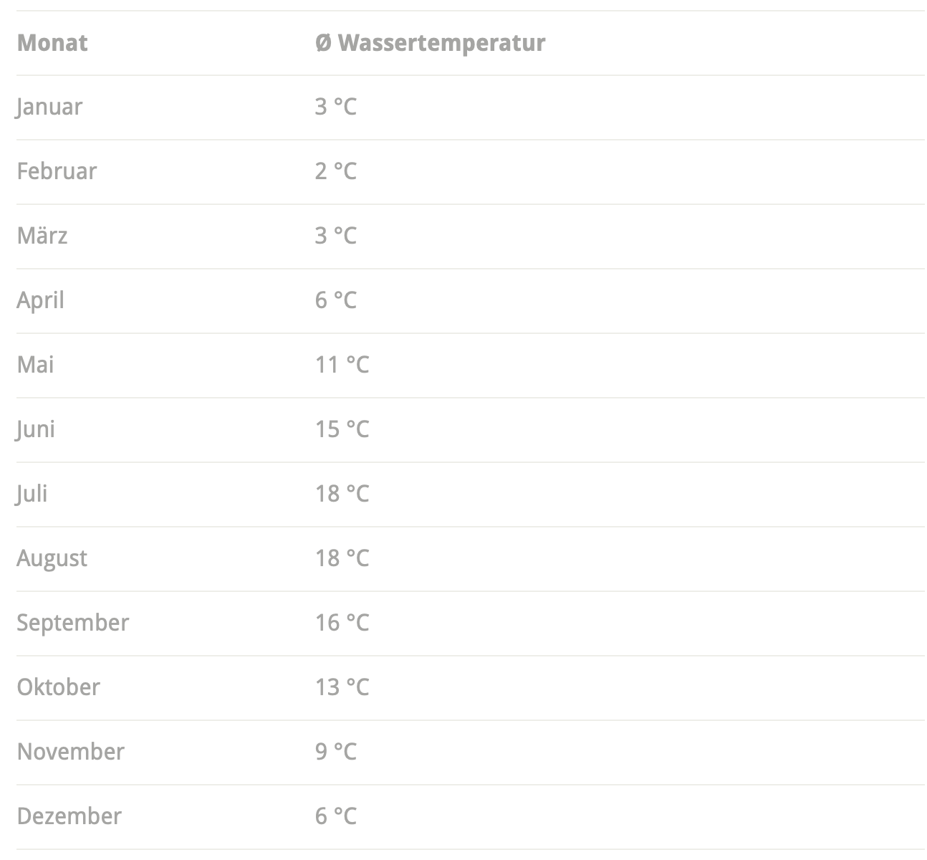
Wetterprognosemodelle
Implementierung in Python
Schwächen in Modell
Keine genaue Datenlage für die Wassertemperatur
Musste über Monatsdurchschnitt konstant gestellt werden:
Umrechnung der Windgeschwindigkeit über Wasser
[3,2,3,6,11,15,18,18,16,13,9,6]

Slide 48
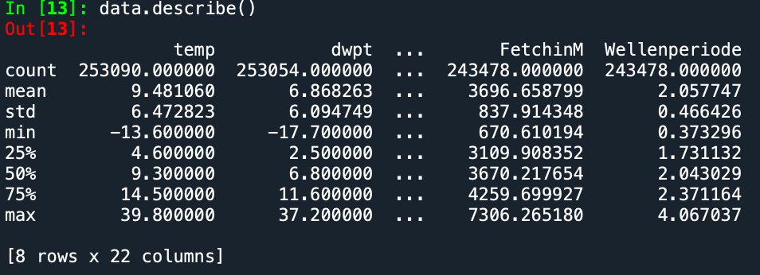
Wetterprognosemodelle
Implementierung in Python
Der Datensatz

Slide 49
Wetterprognosemodelle
Implementierung in Python
Der Datensatz

Slide 50
Wetterprognosemodelle
Implementierung in Python
Der Datensatz

Slide 51
Wetterprognosemodelle
Implementierung in Python
Der Datensatz

Slide 52
Wetterprognosemodelle
Implementierung in Python
Der Datensatz

Slide 53
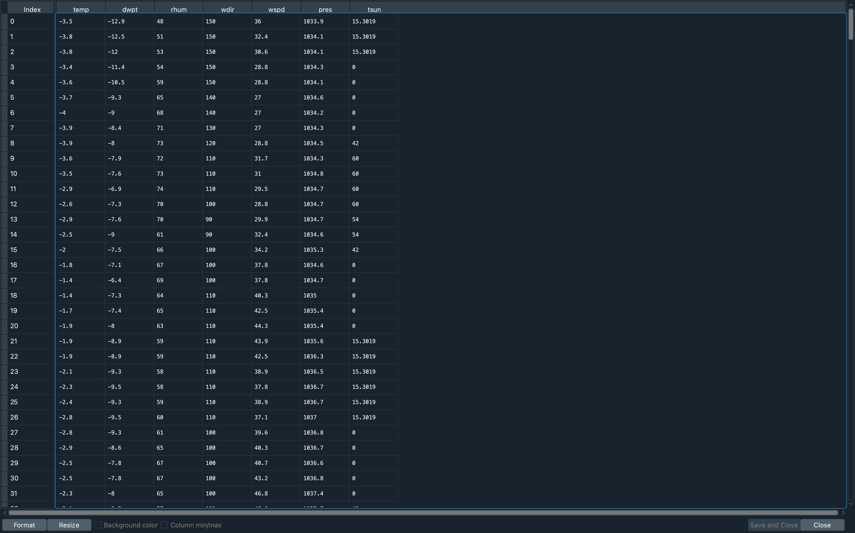
Wetterprognosemodelle
Implementierung in Python
Grunddatensatz

Slide 54
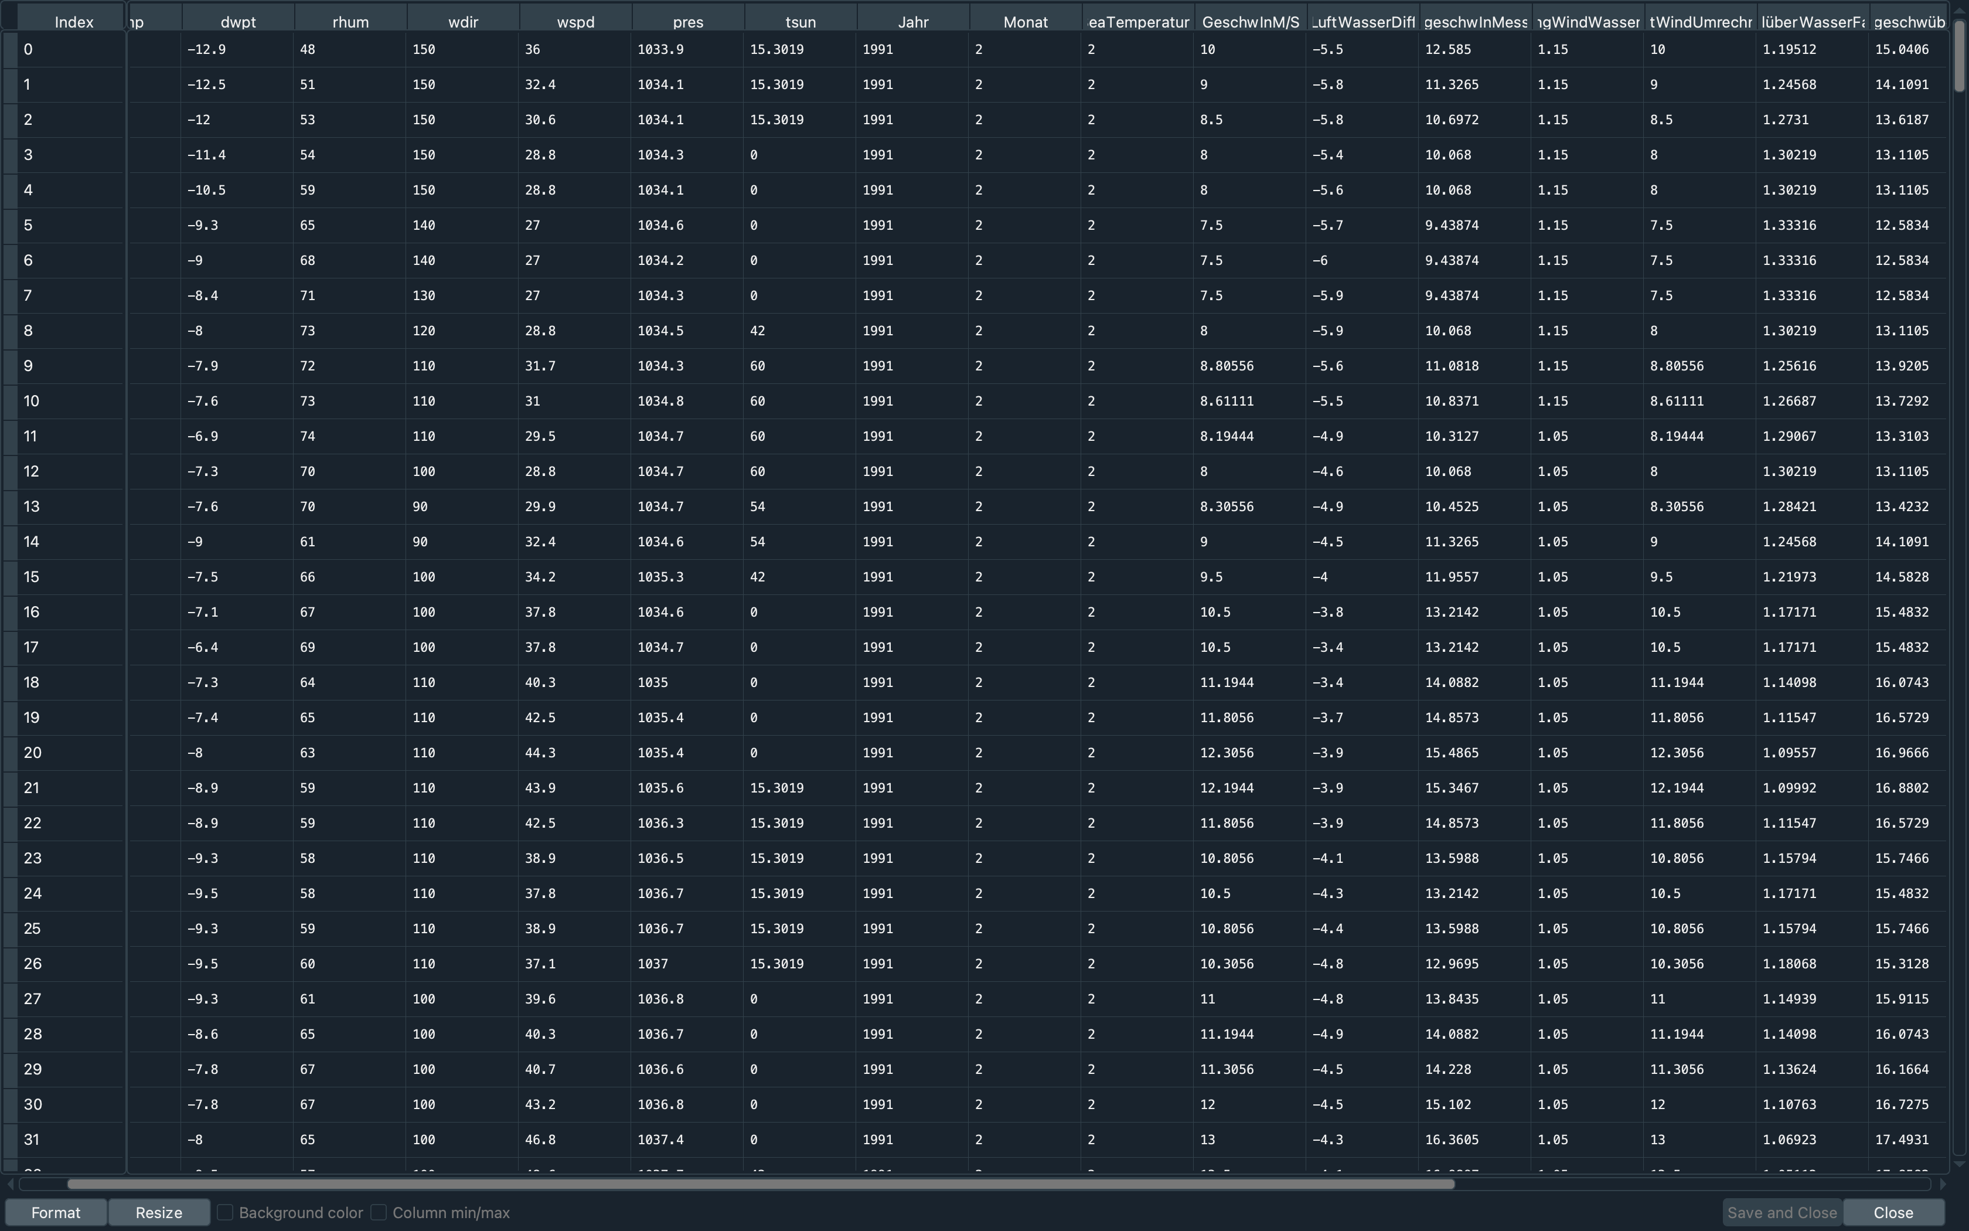
Wetterprognosemodelle
Implementierung in Python
Finaler Datensatz

Slide 55
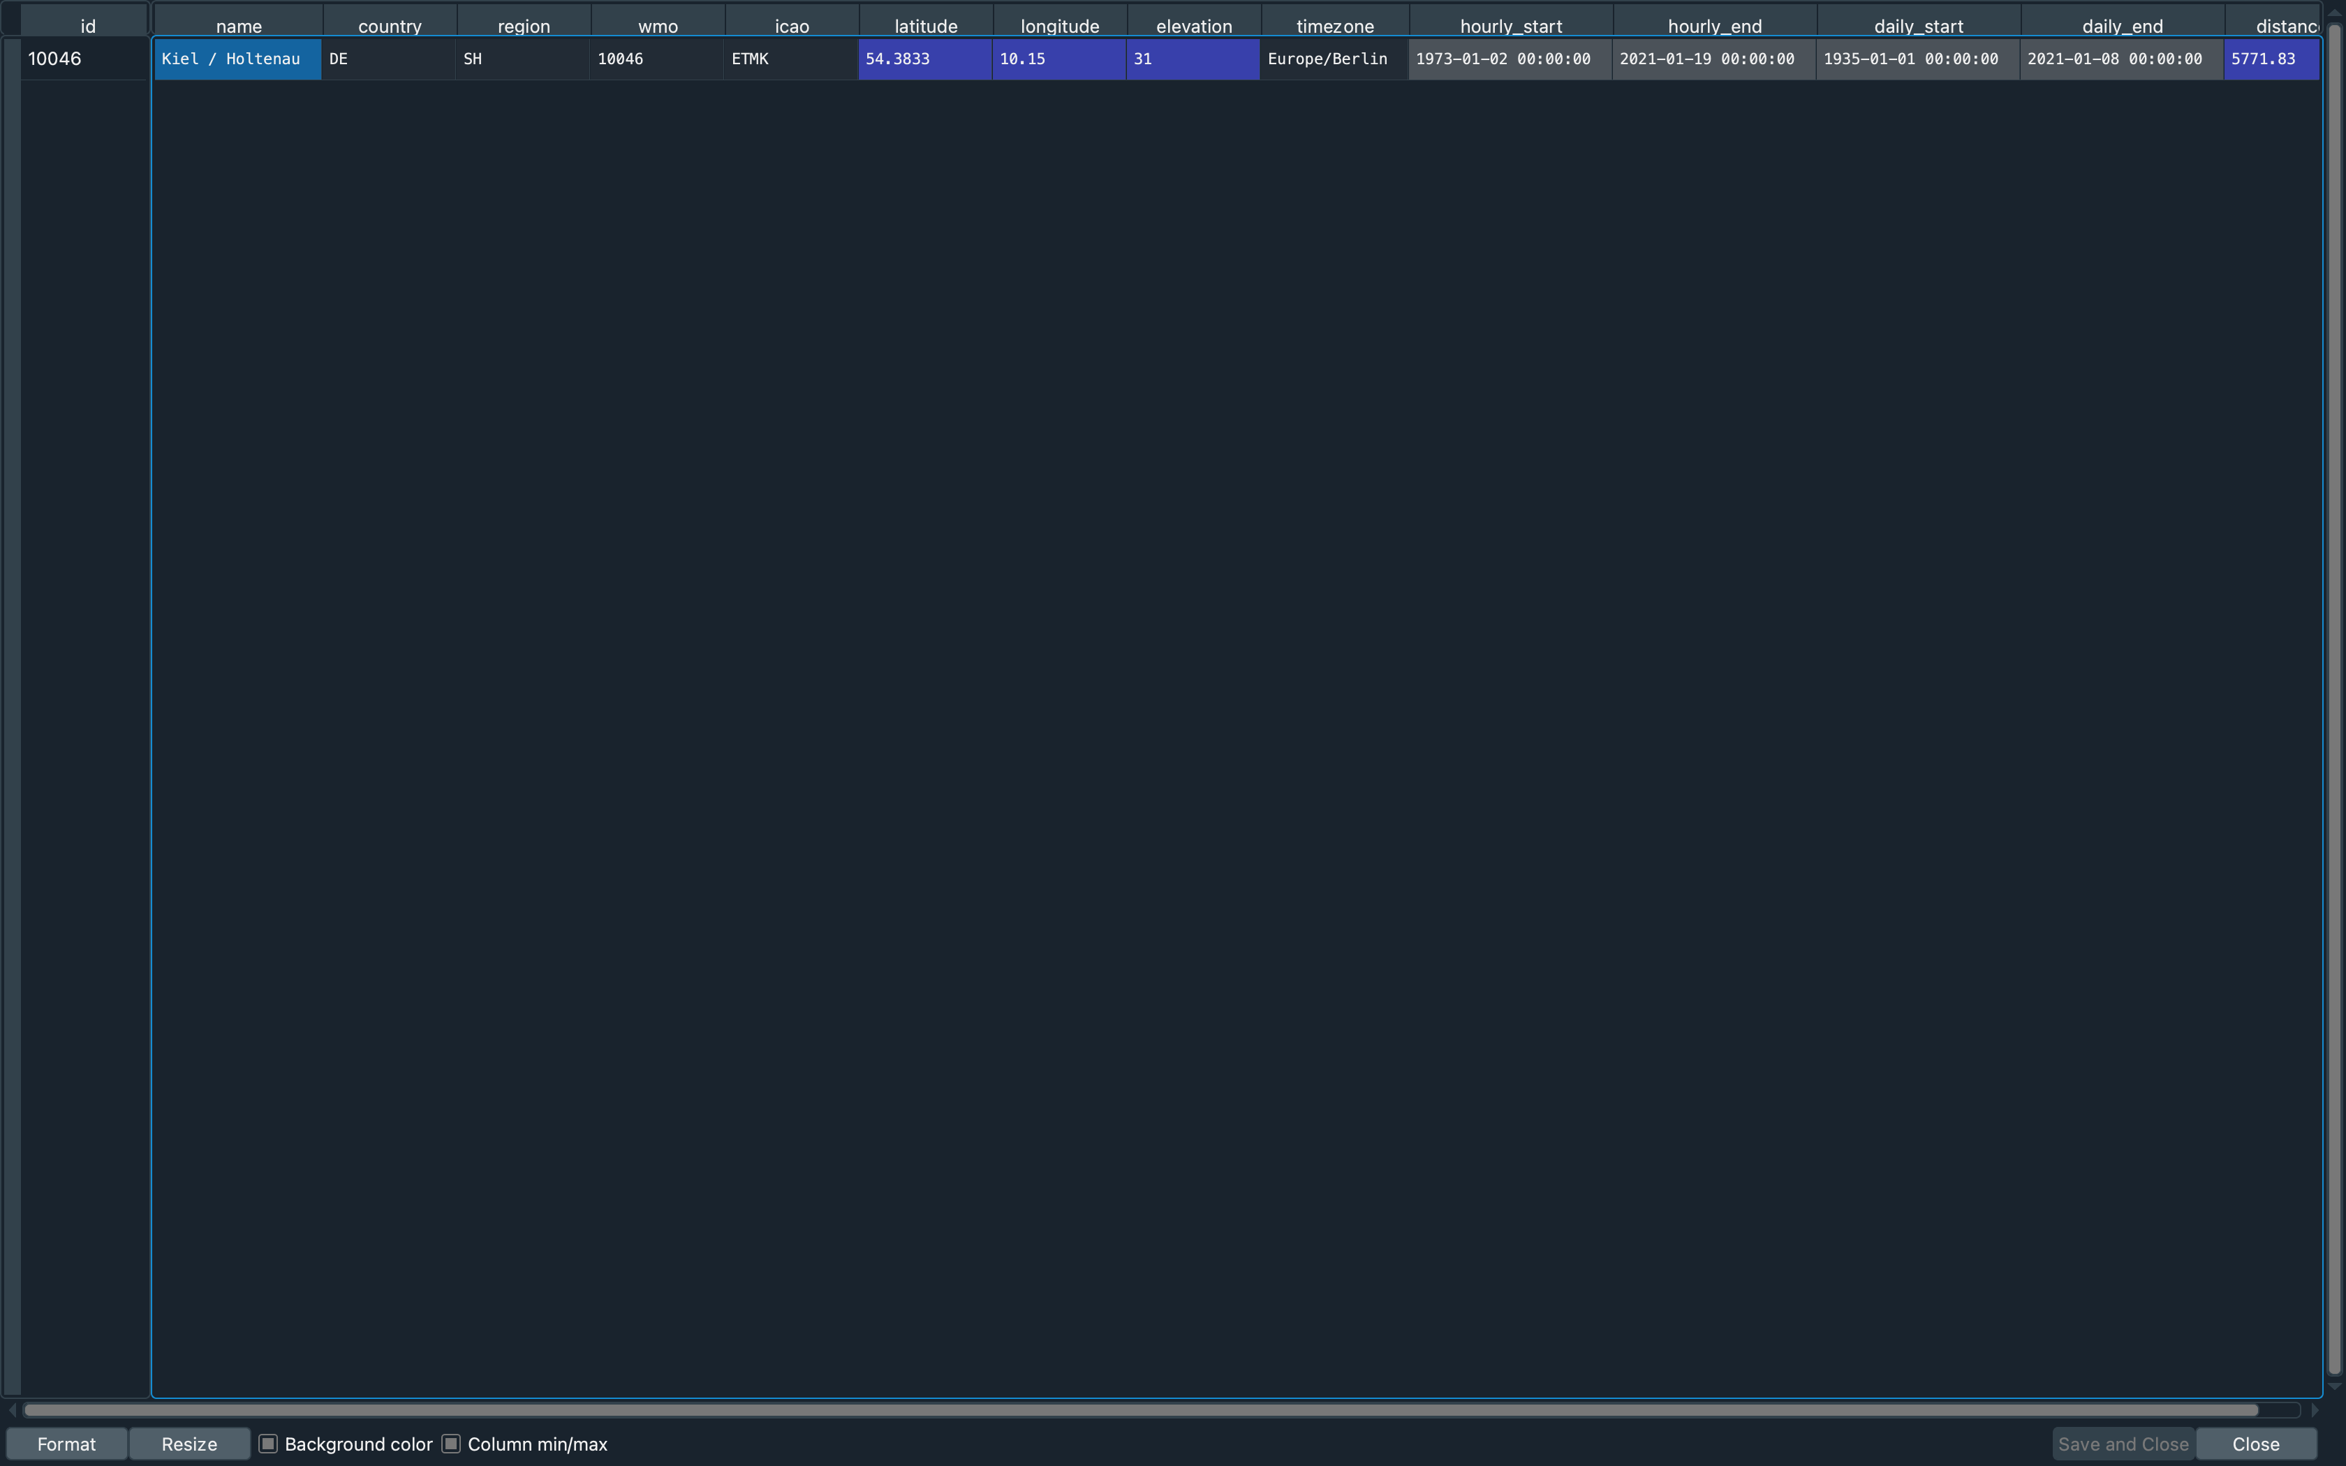
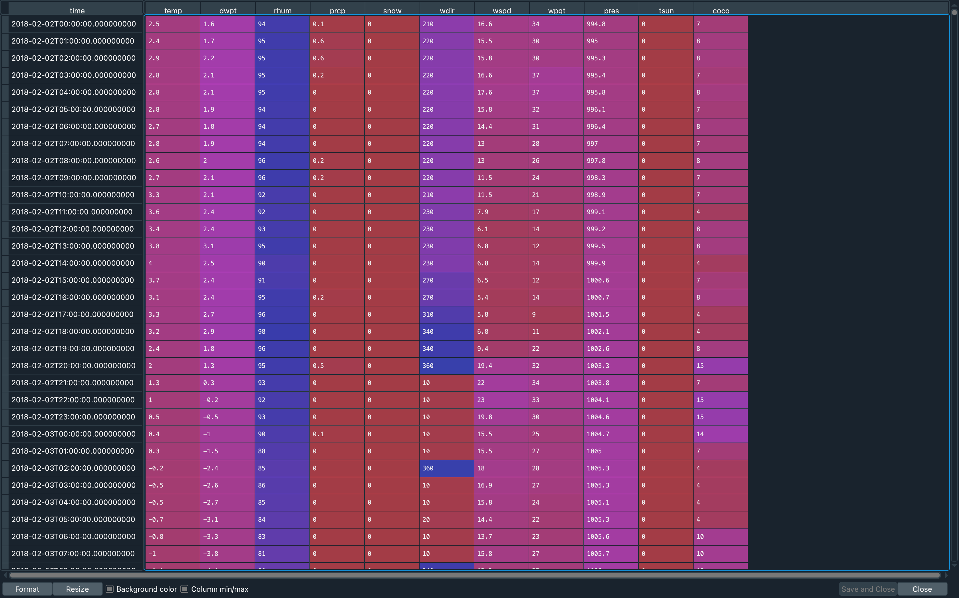
Wetterprognosemodelle
Implementierung in Python
Testdatensatz

Slide 56
Wetterprognosemodelle
Implementierung in Python
Vergleich Modell-Formeln

Slide 57
Meereswellen
3. Quellen:
Internetquellen:
https://www.tu-braunschweig.de/Medien-DB/hyku/lehre/musterloesung_kueste_i_ws14-15.pdf (22.12.17; 12:35)
https://www.finanztreff.de/wissen/rohstoffe/welche-arten-von-rohstoffen-gibt-es-und-welche-kann-man-handeln/5433 (04.01.2020; 18:04)
https://de.extraetf.com/wissen/was-ist-ein-etc (04.01.2021; 19:16)
https://www.ndac.de/aktien-lexikon/wetterderivate/ (04.01.2021; 19:16)
Abbildungsquellen:
Abbildung 1: https://i2.wp.com/blog.csiro.au/wp-content/uploads/2014/07/waves.jpg?resize=590%2C393&ssl=1 (23.12.17; 13:06)
Abbildung 2: https://static8.depositphotos.com/1025592/829/v/950/depositphotos_8298154-stock-illustration-kitesurfer-silhouette.jpg (23.12.17; 13:08)
Abbildung 3: http://player.slideplayer.com/27/9267379/data/images/img29.jpg (24.12.17; 14:23)
Abbildung 4:
https://www.google.de/maps/search/Laboe+Leuchtturm/@54.4161583,10.2175985,14z?dcr=0 (24.12.17; 15:46)
Abbildung 5:
https://www.google.de/maps/place/Laboe/@54.4052745,10.2093423,3656m/data=!3m1!1e3!4m5!3m4!1s0x47b2f9b6ff27b807:0xa1c5182037e405c6!8m2!3d54.4022362!4d10.2255695?dcr=0 (24.12.17; 15:50)
Abbildung 6: https://www.augederseele.de/images/phocagallery/rundflug_schlei/schleiflug_086.jpg (24.12.17; 15:57)
Abbildung 7: https://www.tu-braunschweig.de/Medien-DB/hyku/lehre/musterloesung_kueste_i_ws14-15.pdf (24.12.17; 18:14)
Abbildung 8: https://www.tu-braunschweig.de/Medien-DB/hyku/lehre/musterloesung_kueste_i_ws14-15.pdf (24.12.17; 18:17)
Abbildung 9: https://de.windfinder.com/weatherforecast/kiel_leuchtturm (24.12.17; 18:27)
Abbildung 10: https://www.tu-braunschweig.de/Medien-DB/hyku/lehre/musterloesung_kueste_i_ws14-15.pdf , Seite 8 (23.12.17; 12:30)
Abbildung 11: https://de.windfinder.com/weatherforecast/kiel_leuchtturm (24.12.17; 14:23) https://www.tu-braunschweig.de/Medien-DB/hyku/lehre/musterloesung_kueste_i_ws14-15.pdf , Seite 8 (23.12.17; 12:30)
Abbildung 12: https://static8.depositphotos.com/1025592/829/v/950/depositphotos_8298154-stock-illustration-kitesurfer-silhouette.jpg (25.12.17; 14:08)

